Slide 1
动态力学分析
(Dynamic Mechanical Analysis)
原理与应用

Slide 2
DMA是热分析还是流变仪
定义
热分析 ：是测量物质的一些特性与温度或时间的关系。
流变学 ：是材料流动和变形的科学。
DMA是使样品产生机械形变并测量样品响应的一类仪器的通用的名称。形变可以一正弦变化，恒定（或步阶）及固定的速率的形式施加。样品对形变的响应（回馈）以温度或时间的函数被检测。

Slide 3
固体高分子流变学的重要性
高分子材料被广泛的应用
  宽泛的力学特性
  成本上经济
对大多数的应用，在高分子所有的物理化学特性中，力学特性被认为是最重要的。
当需要使用高分子时，重要的情况是：
  需要对材料有一些基本的机械（力学）性能的认识
  需要了解材料的机械（力学）性能在多大程度上可以被众多的结构因素改变。 ⇒ 流变学
Nielsen, Lawrence E., Mechanical Properties of Polymers and Composites, Marcel Dekker, Inc., New York, 1974, p. 1.

Slide 4
高分子材料表现出非常宽的机械性能
单一高分子可以表现出非常宽的力学行为
  非常刚硬的固体
  从硬到软的橡胶
  粘弹性流体
高分子的力学强度是以下因素的结果：
  高分子的化学组成
    决定力学性能在何处发生变化
  高分子的物理分子结构
    决定力学性能如何发生变化

Slide 5
典型无定型高分子材料的粘弹谱
Glassy Region
Transition
Region
Rubbery Plateau
Region
Terminal Region
Viscoelastic
liquid
Very hard and
rigid solid
  log E' (G') and E" (G")
Stiff to Soft rubber
Storage Modulus (E' or G')
Loss Modulus (E" or G")
Temperature

Slide 6
固体变形和模量
所有材料受到力的作用后都会在形状、体积或两者上发生变化。
模量是测量材料在外力作用下抵抗变形能力。
  模量 = 应力/应变
材料的模量这里有三种类型的定义
  杨氏模量 (弹性模量) E
  剪切模量 (刚性模量) G
  体模量 B

Slide 7
三种类型的模量 – 弹性常数
杨氏模量
体积模量
剪切模量
σ
ε
τ
γ
σ_{hyd}
ΔV/V_{o}
E =
G =
B =
Where Dashed lines indicate initial stressed state（初始应力状态）
σ = uniaxial tensile or compressive stress（单轴拉伸或压缩应力）
τ = shear stress（剪切应力）
σ_{hyd} = hydrostatic tensile or compressive stress（静态拉伸或压缩应力）
ε = normal strain（正向应变）
γ = shear strain（剪切应变）
ΔV/V_{o} = fractional volume expansion or contraction（体积膨胀或收缩分数）

Slide 8
泊松比 – 第四弹性常数
泊松比, ν：是截面应变与轴向应变的比值
l_{z} - l_{0z}
2
ε_{z}
2
σ_{z}
=
l_{y} - l_{0y}
2
−ε_{y}
2
l_{y}
=
泊松比
l_{z}
l_{0z}
l_{0y}
− ε_{y}
ε_{z}
ν =
σ_{z}

Slide 9
泊松比Poisson’s Ratio
如果样品变形时体积保持恒定，ν = 0.5。
  液体和理想的橡胶具有恒定的体积。
一般地讲，样品在变形时体积增加。其关系为ΔV/V_{o} = (1 - 2ν)ε 。
这里 ΔV = 样品在变化时从初始体积增加的量。

Slide 10
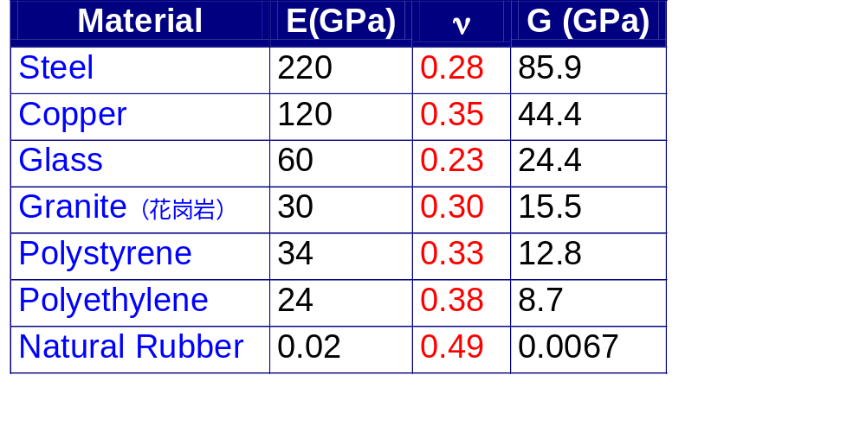
模量与泊松比的比较
Cowie, J.M.G., Polymers: Chemistry & Physics of Modern Materials, 2nd Edition,
Blackie academic & Professional, and imprint of Chapman & HallBishopbriggs, Glasgow, 1991p. 275
ISBN 0 7514 0134 X

Slide 11
各向同性弹性材料模量与泊松比的关系
各向同性材料：在材料任何一点的任何方向上性能相同。没有取向的无定型高分子材料和退火的玻璃为各向同性材料。
如果一个均匀的各向同性材料的任何两个弹性常数确定，我们可以计算出其它两个常数。
E = 2G(1 + ν) = 3B(1 + 2ν)
1. Nielsen, Lawrence E., Mechanical Properties of Polymers and Composites, Marcel Dekker, Inc., New York, 1974, p. 1.
2. Hayden, H. W., Moffatt, W.G., and Wulff, J., The structure and Properties of Materials, Volume III, Mechanical Behavior,
John Wiley & Sons, Inc, New York, 1965, p.26.

Slide 12
各向异性材料
“各向异性材料在不同的方向上具有不同的特性。例如，纤维，木材，取向的无定型高分子，注塑的样品，纤维填充的复合材料，单晶，结晶性有序排列的结晶高分子。所以各向异性的材料比各向同性的材料更常见。”
具有两个以上独立的模数-通常最少5或6个。
独立模数的个数取决于材料的对称性。
Nielsen, Lawrence E., Mechanical Properties of Polymers and Composites, Marcel Dekker, Inc., New York, 1974, pp. 39-40.

Slide 13
单轴取向的各向异性材料
下图显示了一个简单的各向异性体系即单轴正交各向异性的材料。图中的线表示方向。
  在这个样品中，从断面来看纤维随机排列。这意味着该体系有5个独立的模数。
.
.
.
.
.
.
.
.
.
.
.
.
.
.
.
.
.
.
.
.
.
.
.
.
.
.
.
.
.
.
.
.
.
.
.
.
.
.
.
✶
✴ 
.
.
.
.
.
or
✶ Longitudinal Young’s modulus
✴ Transverse Young’s modulus
→ Bulk modulus
✵ Transverse shear modulus
 Longitudinal shear modulus
Top View
End
View
E_{T}
B
E_{L}
.
.
.
.
.
.
.
.
.
.
.
.
.
.
Side View
✵ 
or
G_{TT}
G_{LT}
Figure: Uniaxial oriented anisotropic material with random line spacing and the five
independent elastic moduli.
Nielsen, Lawrence E., Mechanical Properties of Polymers and Composites, Marcel Dekker, Inc., New York, 1974, pp. 40-41.

Slide 14
基本参数和单位
应力 = 力 /面积 [Pa, or dyn/cm ]
  σ = tensile stress, τ = shear stress
应变 = 几何形状的改变 [无量纲]
  ε = tensile strain, γ = shear strain
应变或剪切速率 = 速率梯度： d(strain)/dt [1/s]
  ε = tensile strain rate, γ = shear strain rate
模量 = 应力 / 应变 [Pa or dyn/cm ]
  E = Youngs or Tensile, G = Shear Modulus
柔量 = 应变 / 应力 [1/Pa or cm /dyn]
  通常用 J表示
粘度 = 应力 /应变速率 [Pa.s or Poise]
  以 η 表示
2
⋅
⋅
2
2
S.I. units = c.g.s. X 10
Notes:
Simple listing of parameters, where they come from and their units. Compliance units are inverse of modulus units
comparison of SI & c.g.s. with conversion factor at end

Slide 15
线性粘弹理论介绍

Slide 16
粘弹性定义
材料行为范围
类似固体的 ---------- 类似液体的
理想固体 ----- 大多数材料 ----- 理想流体
纯弹性 ----- 粘弹性----- 纯粘性
粘弹性: 同时具有粘性和弹性两种特性

Slide 17
线性粘弹性定义
“如果变形很小或变形足够慢，使分子排列不超出平衡状态。那末其机械响应所反映的正好是分子水平的动态过程。这是系统以线性粘弹为主导。应力和应变的值是线性相关的，同时任何流体的行为可以完全描述为时间的单一函数。" (Written by Bill Graessley, Princeton University)
Reference: Mark, J.,et.al., Physical Properties of Polymers, American Chemical Society, 1984, p. 102.

Slide 18
典型极端响应
弹簧
粘壶
纯粘性响应
Newtonian Liquid
σ = ηγ
纯弹性响应
Hookean Solid
σ = Eε or τ = Gγ
In the case of the classical extremes, all that matters is the values of stress, strain, strain rate. The response is
independent of the loading.

Slide 19
粘弹材料的响应
在短时间（高频率）作用下为类似固体的响应
在长时间（低频率）作用下为类似液体的响应
装载样品的过程非常重要

Slide 20
粘弹行为－时间依赖性:
“Silly Putty”的固体和液体特性
T is long [24 hours]
T is short [< 1s]
Deborah Number [De] = τ / Τ

Slide 21
粘弹行为－时间依赖性: The Deborah Number
Old Testament Prophetess who said :
"The Mountains Flowed before the Lord"
如果时间足够长任何东西都在流动!
Deborah Number, De – 材料特性松弛时间(τ)与变形过程相关的特性时间( Τ )的比值。
De = τ/Τ

Slide 22
The Deborah Number
虎克弹性固体 - τ 等于无穷大
牛顿粘性流体 - τ 等于零
高分子熔体加工 - τ 可能为几秒
High De Solid-like behavior
Low De Liquid-like behavior
IMPLICATION: Material can appear solid-like because
1) it has a very long characteristic relaxation time or
2) the relevant deformation process is very fast

Slide 23

动态力学分析
或
振荡测试

Slide 24
动态力学测试
Deformation
一个振荡的（正弦的） 变形（应力或应变）施 加到样品上。
材料的响应（应变或 应力）被检测。
变形和响应之间的相 位角 δ, 或相位移被检 测。
Response
Phase angle δ

Slide 25
动态力学测试 : 经典极端状态的响应
纯弹性响应
(虎克固体)
纯粘性响应
(牛顿流体)
δ = 90°
δ = 0°
Stress
Stress
Strain
Strain

Slide 26
动态力学测试 : 粘弹体的响应
Phase angle 0°< δ < 90°
Strain
Stress

Slide 27
DMA 粘弹性参数：The Complex, Elastic, & Viscous Stress
应力在动态实验中表示为复合应力 σ*
复合应力可以分成两个部分:
  1) 一个是在应变相中的弹性应力。 σ' = σ*cosδ
  σ‘ 是材料行为表现为弹性固体的程度。
  2) 另一个是在应变速率相中的粘性应力。σ" = σ*sinδ
  σ“是材料行为表现为粘性流体的程度。
Phase angle δ
σ* = σ' + iσ"
Strain, ε

Slide 28
DMA 粘弹性参数
模量: 表示材料整体上抵抗变形的能力。
G = Stress/Strain
弹性（储存）模量: 表示材料的弹性。材料粗储存能量的能力。
G' = (stress/strain)cosδ
粘性（损失）模量：
材料耗散能量的能力。能量以生热方式而损失。
G" = (stress/strain)sinδ
相位Tan Delta:
表示材料的阻尼，例如对振动或声音的衰减。
Tan δ = G"/G'

Slide 29
粘弹性材料能量的储存和损失
SUPER BALL
LOSS
TENNIS
BALL
X
STORAGE

Slide 30
DMA 粘弹性参数: 阻尼, tan δ
G*
G"
动态测试以矢量表示。
Phase angle δ
G'
Tanδ是损耗模量与储能模量的比值。
tan δ = G"/G'
“TAN DELTA” (tan δ) 是材料阻尼能力的度量。

Slide 31
动态时间扫描
Deformation
Strain
材料响应在恒定的频率、振幅和温度下被检测。
Time
INSTRUMENT MODE
    Multi-Frequency
METHOD
    Equilibrate at ___℃
    Isotherm for ___ min.
Frequency = single/multiple
Amplitude = In Linear viscoelastic region
应用
固化研究
降解

Slide 32
动态应变扫描
Deformation
材料对增加应变振幅响应在恒定的频率和温度下被检测。
Strain
Time
INSTRUMENT MODE
    Multi-Strain
应用
确定线性粘弹区
恢复性能
METHOD
    Equilibrate at ___°C
    Isotherm for ___ min.
    Strain Sweep
Frequency = single only
Amplitude = Program Table up to 50 values for Q800 and 28 values for 2980

Slide 33
动态应变扫描：材料响应
线性区域：模量不依赖于应变。
非线性区域：模量是应变的函数。
E' or G'
Stress
Constant
Slope
γ_{c} = Critical Strain
Strain (amplitude)

Slide 34
频率扫描
Deformation
Strain
材料对变化的频率响应在恒定的振幅和温度下被检测。
Time
INSTRUMENT MODE
    Multi-Frequency
METHOD
    Equilibrate at ___℃
    Isotherm for ___ min.
    Frequency Sweep
Frequency = Program Table up to 28 values
Amplitude = single only In Linear viscoelastic region
应用
高速率及低速率（短时间和长时间）的模量特性。
聚合物熔融过程（剪切三明治）
用TTS扩展范围。

Slide 35
频率扫描：材料响应
Transition
Region
Rubbery Plateau
Region
Terminal Region
Glassy Region
  log E' (G') and E" (G")
1
2
Storage Modulus (E' or G')
Loss Modulus (E" or G")
log Frequency (rad/s or Hz)

Slide 36
动态升温或步阶恒温：材料响应
Glassy Region
Transition
Region
Rubbery Plateau
Region
Terminal Region
  log E' (G') and E" (G")
Storage Modulus (E' or G')
Loss Modulus (E" or G")
Temperature

Slide 37
粘弹谱
  log E' (G') and E" (G")
  log E' (G') and E" (G")
(E' or G')
(E' or G')
(E" or G")
(E" or G")
log Frequency
Temperature
  log Jc
  log E (t) or G (t)
log Time
log Time

Slide 38
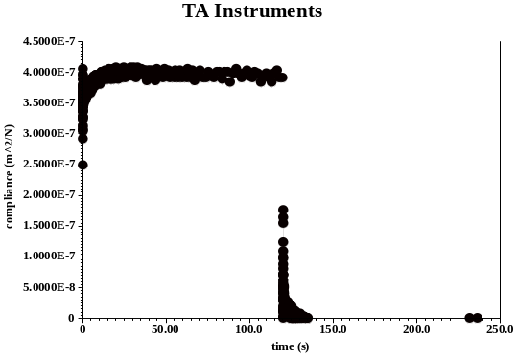
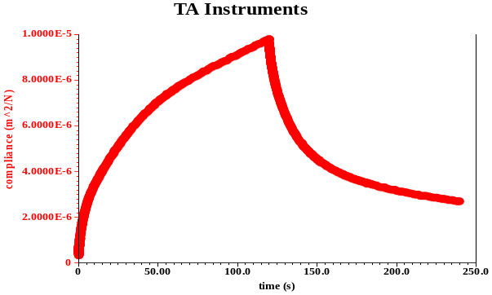
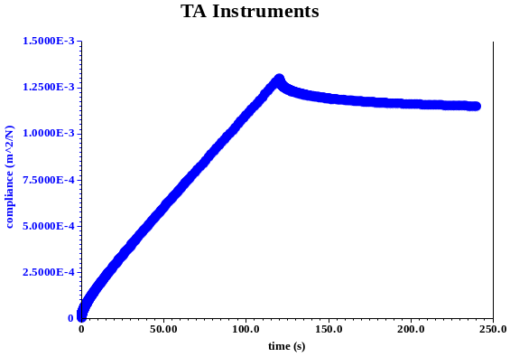
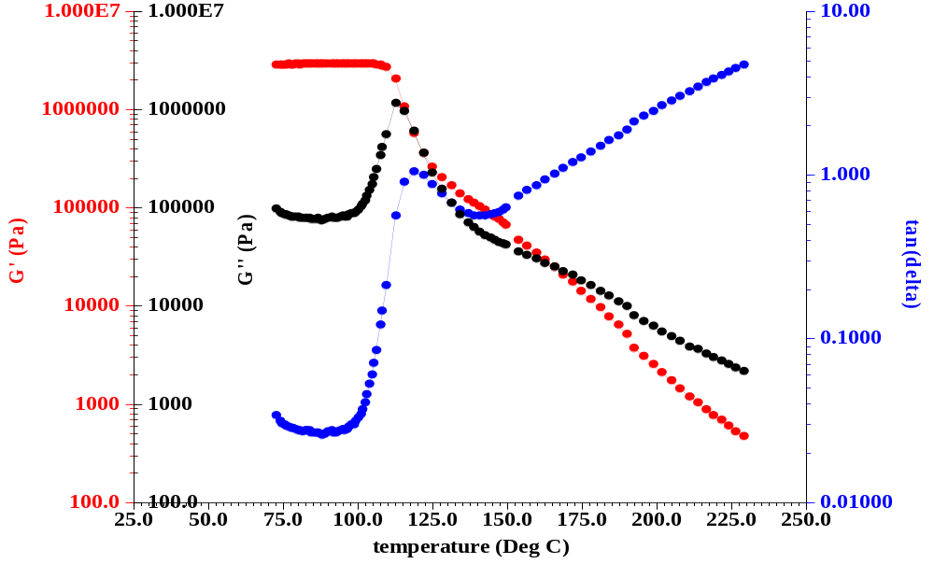
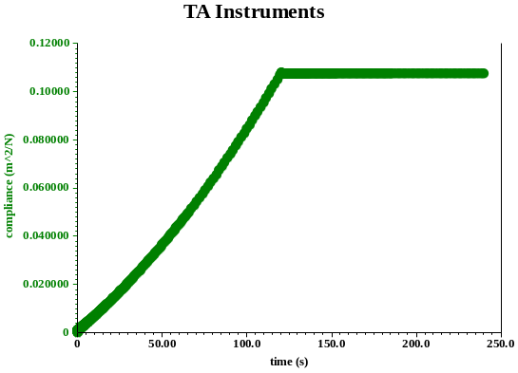
每一个粘弹区内的蠕变行为
Glassy
70°C
T
110°C
g
Plateau
150°C
Flow
190°C
Notes:
Each of the 4 main zones in the polystyrene data is illustrated with a creep test done at the appropriate. temp
it is clear to see changes in shape of creep curves as response goes from elastic [square wave, fullrecovery] to v/e [curved, 75% recovery], to rubbery flow [almost a liquid response but some recovery] to liquid flow [even some acceleration in the retard. section, no recovery]

Slide 39
DMA对固体样品的力扫描
力以恒定的速率施加。应变对时间的结果被检测。
Deformation
Force (N)
m = force rate
(N/min)
应用
“静态”模量
对在动态测试中需要静态力的夹具（拉伸、压缩、三点弯曲）确定线性区域。
time (min.)
INSTRUMENT MODE
    DMA Controlled Force Mode
METHOD
    Equilibrate at ___°C
    Isotherm for ___ min.
    Ramp force ____ N/min until ____ N

Slide 40
DMA 力扫描测试: 材料响应
线性区域模量独立于应变
非线性区域
模量是应变的函数
E or G
Stress
γ_{c} = Critical Strain
Strain (amplitude)

Slide 41
DMA: 仪器

Slide 42
Q800 DMA : 内部结构刨析图
加热炉
试样
夹具
低质量高刚性夹具
空气轴承
空气轴承轴
光学编码器
驱动马达
UNIQUE PATENT DESIGN

Slide 43
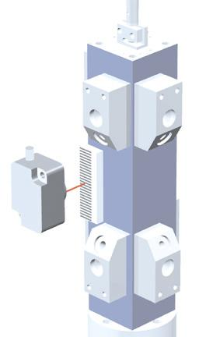
Q800 DMA: 关键的设计及技术
驱动轴
空气轴承
光学编码器
空气轴承轴
驱动马达

Slide 44
实验需要考虑的
样品
  变形模式
  刚度(样品的尺寸和形状)
  夹具类型 (样品的尺寸和形状)
静态力/力跟踪
振幅(single/multiple)
频率(Single/multiple)
加热速率/温度程序
Notes:
headings are dealt with in furtherdepth in subsequent slides
bullet points reflect key concerns in DMA

Slide 45
样品的考虑
变形模式:
  E [拉伸，压缩和弯曲]
  G [剪切]
刚度:
范围限定在: 100 - 10, 000,000 N/m. 刚度与样品的尺度相关 [l,w,t]。对下面的夹具，刚度可能限制样品的尺寸。
形状:
准确的/可重现的模量取决于良好的样品形状（在样品长度上一致的截面积。
样品尺寸不能超过夹具的限制。
Notes:
read slide

Slide 46
样品刚度 (K)
DMA（Q800，2980）的基本测量是样品的刚度(K)
  K = 样品上施加的力/变形的振幅
Q800、2980的刚度范围是：100 to 10,000,000 N/m
在任何的实验中，原始信号为力和振幅。刚度由力和振幅直接计算，模量由钢度乘以适当的几何因子而得(GF) 。
  Modulus = Stiffness * Geometry factor = K * GF
应力和应变由力和振幅算出。
SEE EQUATIONS IN CHAPTER 6 OF MANUAL.

Slide 47
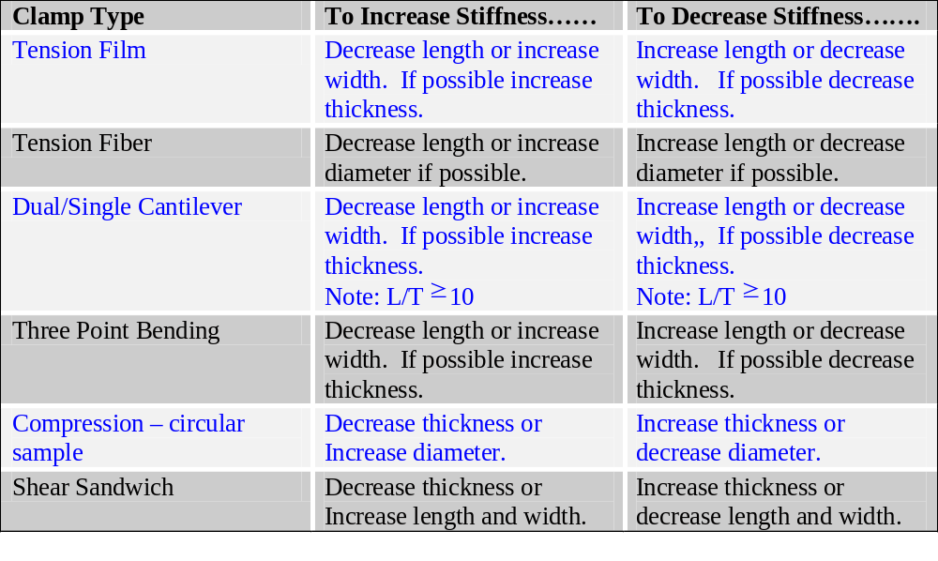
改变样品的刚度
71
Notes:
It is important to emphasize that the force range of the DMA corresponds to a range of stiffness acceptable in any given clamp configuration
Stiffness is an extrinsic property and depends on the sample's dimensions [length and thickness nnormally]
Modulus is an intrinsic property of a material e.g. the modulus of Steel = X GPa. This value will not change at a given Temp. To measure the modulus of steel a thin enough piece must be used [correct Stiffness]

Slide 48
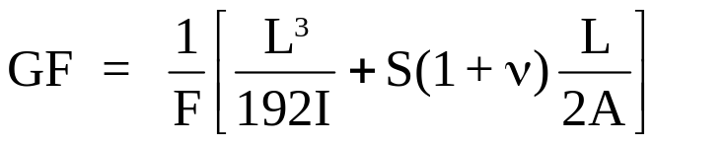
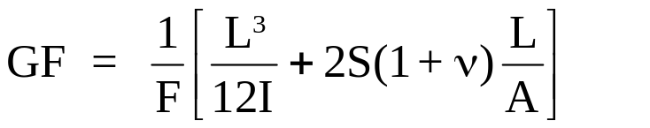
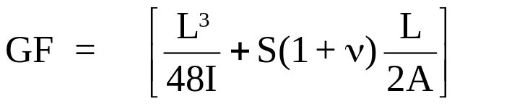

DMA中模量的计算
仪器应用所有的校正并测试样品的储存刚度和损耗刚度(Ks)。
模量 = 刚度× 几何因子 = Ks*GF
Dual Cantilever
Single Cantilever
3-Point Bend
L = 样品长度（夹具间的距离） I = 几何参数
= 对矩形样品
A = 截面积 ν = 泊松比
F = 夹具因子 (~ 0.9) S = 剪切因子 (~1.5)
Notes:
modulus calculation: geometry factor is extracted from equation so all instrument components are lumped together
controller + software handle calculations

Slide 49
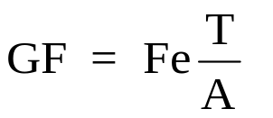
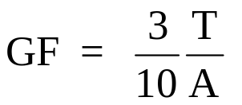
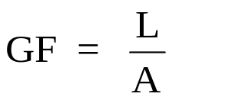
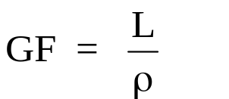
几何因子
Compression
Shear Sandwich
Tension
Tension (fibers)
T = 样品厚度
(压缩夹具的高度及剪切夹具的间隙)
Fe = 压缩性修正
(是样品尺寸和泊松比的函数)
A = 截面积
L = 样品长度
ρ = 纤维的线性密度
Notes:
details of geometry factors

Slide 50
夹具的选择 – 刚性样品
刚硬的（玻璃态，结晶的）样品
  矩形或圆柱体样品必须满足L/T > 10 来确保定量测量杨氏模量，否则为混合的变形模式，所测的模量将偏低。
  用单\双悬臂梁或三点弯曲夹具
  ASTM 方式 – 样品边角处理平滑（倒角处理）以便更好的夹持样品。
  热固性树脂 – 制成棒状或薄膜
  异常形状 – 切成矩形棒或测试定性信息。
薄膜和纤维
  用薄膜拉伸或纤维拉伸夹具
Notes:
clamping hints

Slide 51
夹具的选择 – 弹性体
测试Tg以下的样品用单\双悬臂梁。
表征从Tg以下到Tg以上全范围的特性，用单悬臂梁。如果样品足够薄[刚性较低]用拉伸模式。
剪切三明治夹具
  可以用来表征Tg以上的材料
  可以用与橡胶硫化测试
Notes:
elastomer hints

Slide 52
夹具的选择 – 涂料树脂
涂料Coatings
  只能对有载体支持的样品进行定性分析
  在基底上的涂料样品的转变最好用弯曲模式观测
  拉伸夹具可以用于可自立的样品
树脂
  用玻纤布，金属网或金属片作为支撑物用单\双悬臂梁对 固化进行表征。
  用 8 mm双悬臂梁测试低刚度样品
Notes:
coatings and resins = DMA of liquids or cured films [solids]

Slide 53
TA DMA夹具指南
Sample
Clamp
Sample Dimensions
高模量金属
或
复合材料
3-point Bend
Dual Cantilever
Single Cantilever
L/T> 10 if possible
非增强的热塑性
或
热固性材料
Single Cantilever
L/T >10 if possible
脆性固体（陶瓷）
3-point Bend
Dual Cantilever
L/T>10 if possible
弹性体
Dual Cantilever
Single Cantilever
Shear Sandwich
Tension
L/T>20 for T<Tg
L/T>10 for T<Tg
(only for T> Tg)
T<2 mm W<5 mm
薄膜/纤维
Tension
L 10-20 mm
T<2 mm
附加支持体系
8 mm Dual Cantilever
minimize sample, put foil on clamps
Notes:
reference table

Slide 54

DMA :单、双悬臂梁模式
运动夹具
应力
固定夹具
固定夹具
试样
固定夹具
固定夹具
不错的通用模式(热塑性材料，弹性体材料)
可测量高阻尼材料
尤其适合于补强的热固化工程的评估
适合于研究金属材料

Slide 55
DMA : 单悬臂梁
运动夹具
应力
固定夹具
试样
Best general purpose mode (thermoplastics)
Same deformation mode as DMA 983
Preferred mode over dual cantilever for most neat thermoplastics (unreinforced) except elastomers
Clamping torque is important
Notes:
read the slide:
this year the single cantilever set up is recommended over the dual for most thermoplastics [expansion]

Slide 56
DMA :3点弯曲模式
探針
应力
试样
平台
材料中到高模量材料的最佳模式
符合ASTM D738标准的弯曲测试规范
完全没有夹具效应，是纯变形模式
→1996, TA Instruments, Inc.

Slide 57
DMA :拉伸模式
固定夹具
试样
运动夹具
评价薄膜及纤维的最佳模式
样品尺寸范围广，适合于多种材料
可以在TMA模式下进行固定力温度扫描，或特定温度
下做应力扫描试样
具有自动张量及恒定张力控制功能

Slide 58
DMA :剪切三明治模式
运动夹具
试样
固定夹具
试样
固定夹具
评估弹性体，凝胶，高粘度树脂，胶粘剂的最佳模式
可测量高阻尼测量
方形样品，提供纯剪切变形

Slide 59
DMA :压缩模式
运动夹具
应力
样品
固定夹具
对低中模量材料的最佳评估模式（如凝胶，弹性体等）
粘滞性流体的评估.
必须具备相当的弹性.
另外可提供膨胀，收缩，针刺穿透等性能测试.

Slide 60
动态力学测试的应用
Determine mechanical properties, i.e., modulus and damping of viscoelastic materials over a spectrum of time (frequency) and temperature.
Detect molecular motions.
Develop property-structure or morphology relationships.
Reference: Turi, Edith, A, Thermal Characterization of Polymeric Materials, Second Edition, Volume I., Academic Press, Brooklyn, New York, P. 489.

Slide 61
高分子结构
The mechanical properties of a polymer are a consequence of
  Chemical Composition of the Polymer
    Dictates where changes in mechanical properties occur
  Physical Molecular Structure of the Polymer
    Dictates how changes in mechanical properties will occur
A DMA and Rheometer can be used to measure the mechanical properties of a polymer material and relate them to differences in composition and molecular structure (chemical and physical differences).

Slide 62
高分子的化学组成
Polyethylene [— CH₂ — CH₂—]_{n}
CH₃
|
Polypropylene [— CH₂ — CH—]_{n}
C₆H₅
|
Polystyrene [— CH₂ — CH—]_{n}
Cl
|
Polyvinyl chloride [— CH₂ — CH—]_{n}
CH₃
|
Polyisoprene [— CH₂ — CH == C — CH₂]_{n}
(Natural rubber)
线性高分子是原子共价键的长链。每一个高分子链均是相似化学单元的重复。下面就是一些例子：
Ward, I.M., Hadley, D.W., An Introduction to the Mechanical Properties of Solid Polymers, John Wiley & Sons Ltd., New York, 1993, p.2.

Slide 63
分子结构 – 线型高分子
聚乙烯的示意图 (CH₂)_{n} 显示在这里。
Carbon
Hydrogen
Ward, I.M., Hadley, D.W., An Introduction to the Mechanical Properties of Solid Polymers, John Wiley & Sons Ltd., New York, 1993, p.2.

Slide 64
线性无定形高分子的分子运动
“A linear polymer chain can be treated as a “one-dimensional co-operative system” in which the rotation of a chain segment is restricted or aided by the neighboring segments”
“In the amorphous state, the distribution of polymer chains in the matrix is completely random, with none of the structures imposed by the ordering encountered in the crystallites of partially crystalline polymers. This allows the onset of molecular motion in amorphous polymers to take place at temperatures below the melting temperature of such crystallites. Consequently, as the molecular motion in an amorphous polymer increases, the sample passes from a glass, through a rubber-like state, until it finally becomes molten. These transitions lead to changes in the physical properties and material application of a polymer, and it is important to examine physical changes wrought in an amorphous polymer as a result of variations in the molecular motion.”
Cowie, J.M.G., Polymers: Chemistry & Physics of Modern Materials, 2nd Edition,
Blackie academic & Professional, and imprint of Chapman & HallBishopbriggs, Glasgow, 1991p. 247
ISBN 0 7514 0134 X
Notes:
线性高分子可以被视为一维协同体系，在这个体系中链段的旋转被邻近的链段限制或协助。
在无定形状态下，高分子链在阵列中的贡献是完全随机的。没有任何结构被有序结构影响，像半结晶高分子中的结晶。这就允许无定形高分子的分子运动发生在低于同类结晶高分子的熔融温度的温区内。因此，随着无定形高分子中的分子云顶的增加，样品通过玻璃态，进入橡胶态，直到最后变成熔融体。这些转变导致物理性质和高分子材料应用的改变，这样检测在无定形高分子中由于不同的分子运动而产生的物性改变是非常重要的。

Slide 65
分子运动/转变/松弛
一般的讲, 转变与不同的局部或中程到长程分子链段的协同运动相关联。
这些分子的运动 就是我们所说的 松弛(RELAXATIONS)。
Reference: Turi, Edith, A, Thermal Characterization of Polymeric Materials, Second Edition, Volume I., Academic Press, Brooklyn, New York, P. 486.

Slide 66
高分子结构特性的表征
玻璃转化
次级转变
结晶
分子量/交联
相分离 (高分子共混物, 共聚物,...)
复合材料
老化 (物理和化学的老化)
网络结构的固化
取向
添加剂的影响
Reference: Turi, Edith, A, Thermal Characterization of Polymeric Materials, Second Edition, Volume I., Academic Press, Brooklyn, New York, P. 489.

Slide 67
玻璃化转变测试的重要性
很多无定形高分子在低于玻璃转化温度时是坚硬和刚性的玻璃态
  模量 > 10⁹ Pa
  在玻璃态区域，热能不足以克服潜能壁垒来移动和旋转高分子的链段。链段被冻结在固定的位置上。
高于玻璃转化温度 Tg后，无定形高分子变得柔软。
  在橡胶弹性区的模量大约为10⁵到10⁶ Pa.
由于从玻璃态到橡胶态的模量有4个数量级的变化，所以Tg被认为是高分子材料最重要的特征。
Nielsen, Lawrence E., Mechanical Properties of Polymers and Composites, Marcel Dekker, Inc., New York, 1974, p. 19.

Slide 68
E’ 转折点（Onset）, E” 峰位, 和 tan δ 峰位
E’ Onset: 发生的最低温度 – 与丧失机械性能相关
E” Peak:发生在中间的温度- 更接近于在塑料中与玻璃转化紧密相关的物理特性改变。它反映分子的运动，和Tg是链段运动的起点温度的概念相一致。
tan δ Peak: 发生在最高的温度 – 过去的文献中经常使用- 对 “leatherlike” （即玻璃态过渡到橡胶态之间中点）非常好的量度- 高度和形状随着无定形态的含量有规律地变化。
Reference: Turi, Edith, A, Thermal Characterization of Polymeric Materials, Second Edition, Volume I., Academic Press, Brooklyn, New York, P. 980.

Slide 69
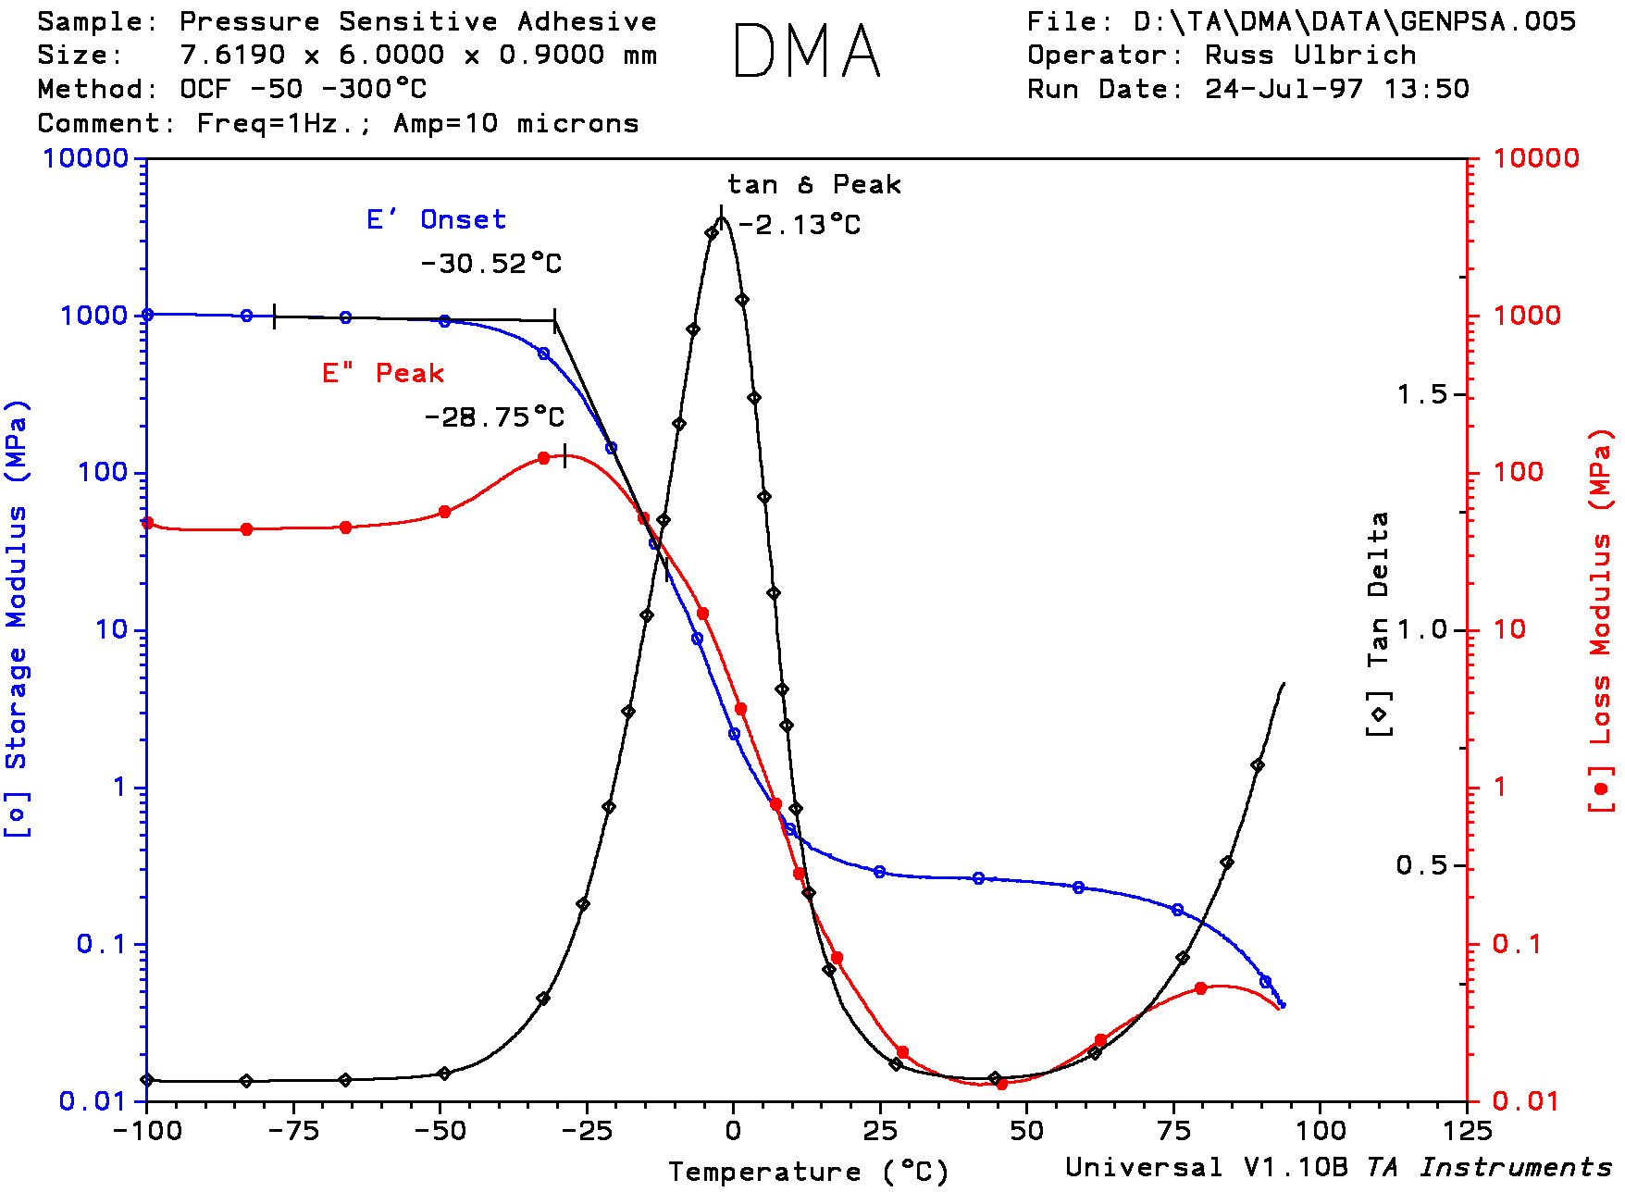
PSA: 玻璃转变的测量

Slide 70
玻璃转变和次级转变
玻璃转变 – 较多数量的链段共同运动，包含邻近的高分子链。
次级转变
局部的主链运动－主链分子内四到六个原子长度连段的旋转运动
侧基运动及主链上的一些协同运动
侧基内部运动而不影响其它侧基
高分子内分散的小分子的运动（如：溶剂，增塑剂等。）
Reference: Turi, Edith, A, Thermal Characterization of Polymeric Materials, Second Edition, Volume I., Academic Press, Brooklyn, New York, P. 487.

Slide 71
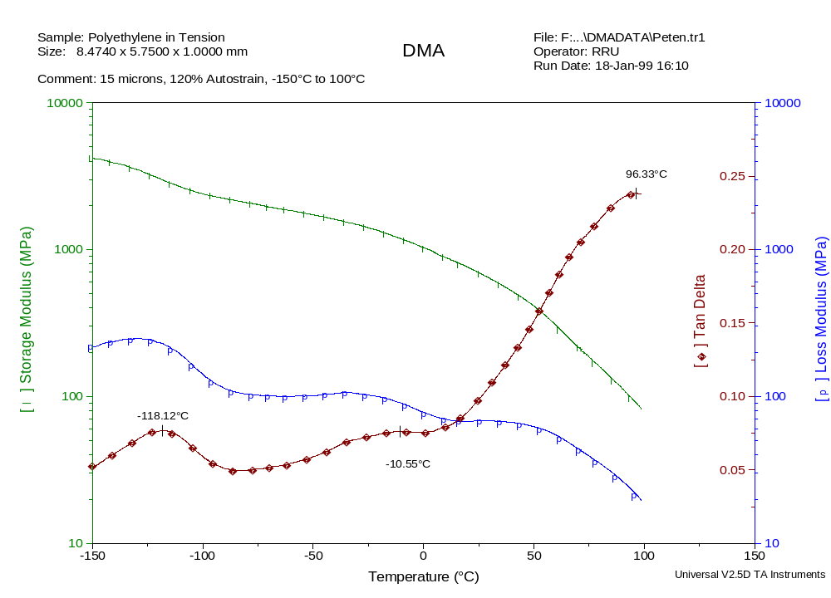
LDPE: 初级及次级转变
Tm
Large scale cooperative Motion:
Disruption of crystalline structure
β -Relaxation
An amorphous phase relaxation
A local-mode, simple, non-cooperative
relaxation process
α -Relaxation
Originates in amorphous phase
Related to glass transition

Slide 72
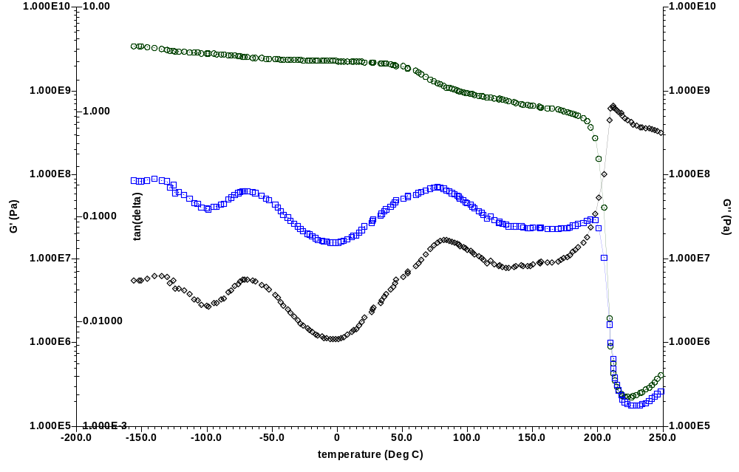
尼龙的扭辫测试
Temperature Ramp at 3°C/min.
Frequency = 1 Hz
Strain = 0.025%
G’
Melt Peak
210°C
G”
tan δ
α- transition
T_{g} = 81.6°C
γ- transition
-140.3°C
β- transition
-70.8°C
Degradation

Slide 73
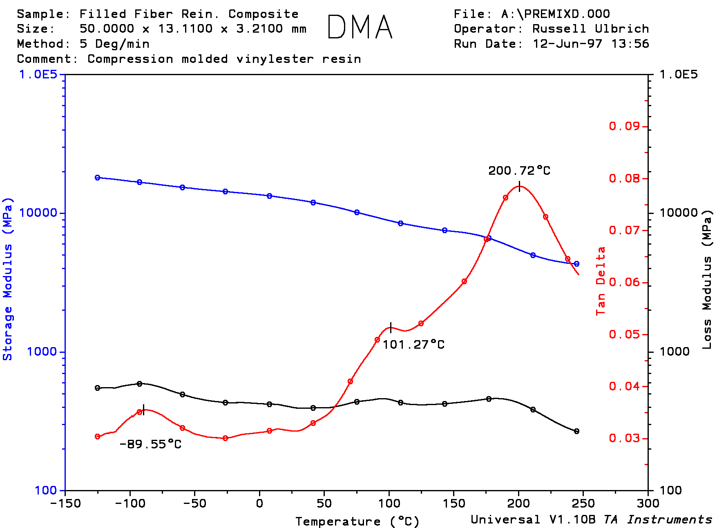
纤维增强的乙烯基酯树脂复合材料的次级转变的测量

Slide 74
频率对玻璃转换的影响
The glass transition is a kinetic transition. It is therefore influenced strongly by the frequency or RATE of the test. The T_{g} is a molecular relaxation that involves cooperative segmental motion. Because the RATE of segmental motion depends on temperature, as the frequency increases, the relaxations associated with the T_{g} can only happen at higher temperatures.
In general increasing the frequency will
  Decrease the intensity of tan δ or loss modulus
  Broaden the peak
  decrease the slope of the storage modulus curve in the region of the transition.
Reference: Turi, Edith, A, Thermal Characterization of Polymeric Materials, Second Edition, Volume I., Academic Press, Brooklyn, New York, P. 529.

Slide 75
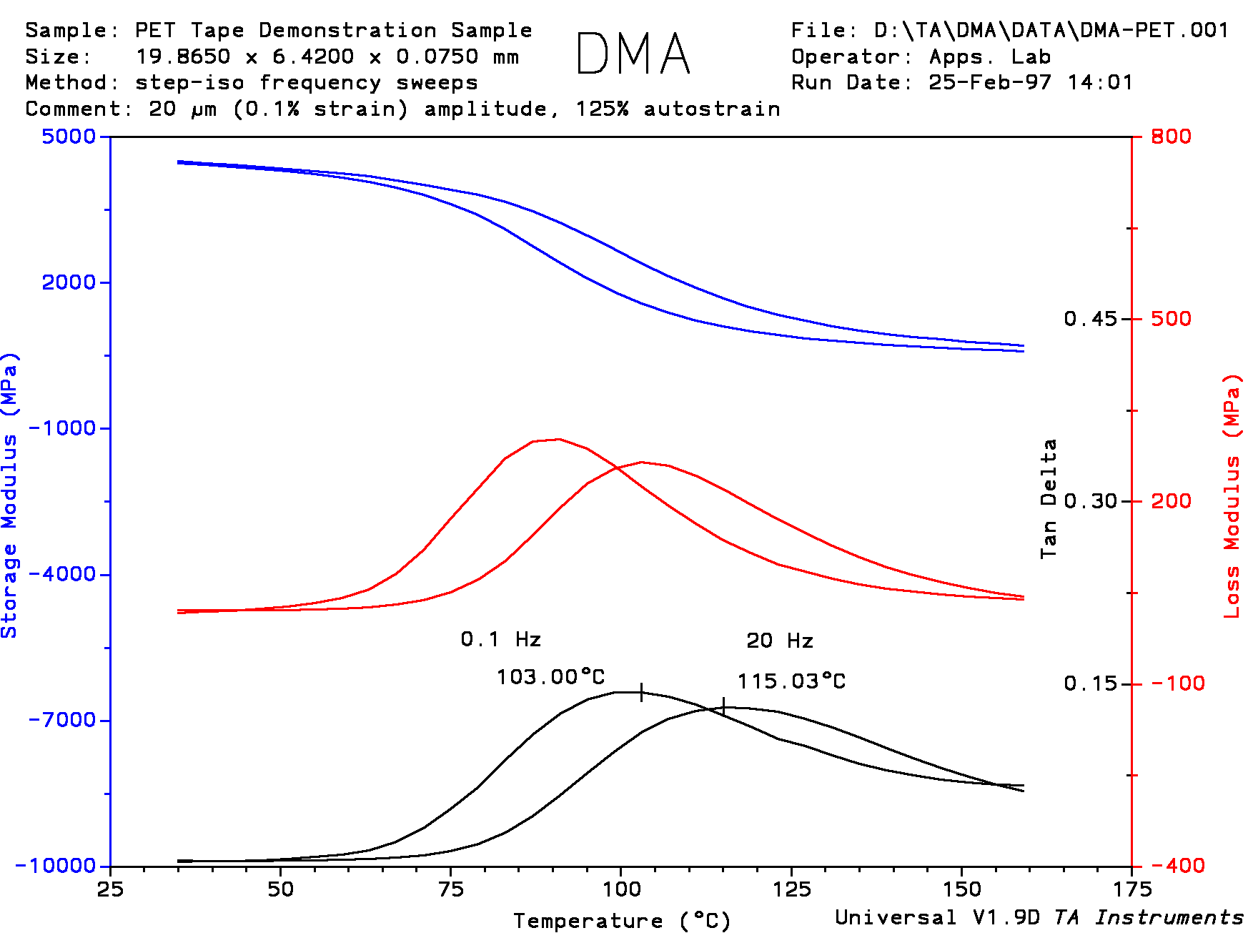
PET Film: Effect of Frequency

Slide 76
高分子中无定形与结晶结构
无规则的链
100% 无定形
流苏状的微晶

Slide 77
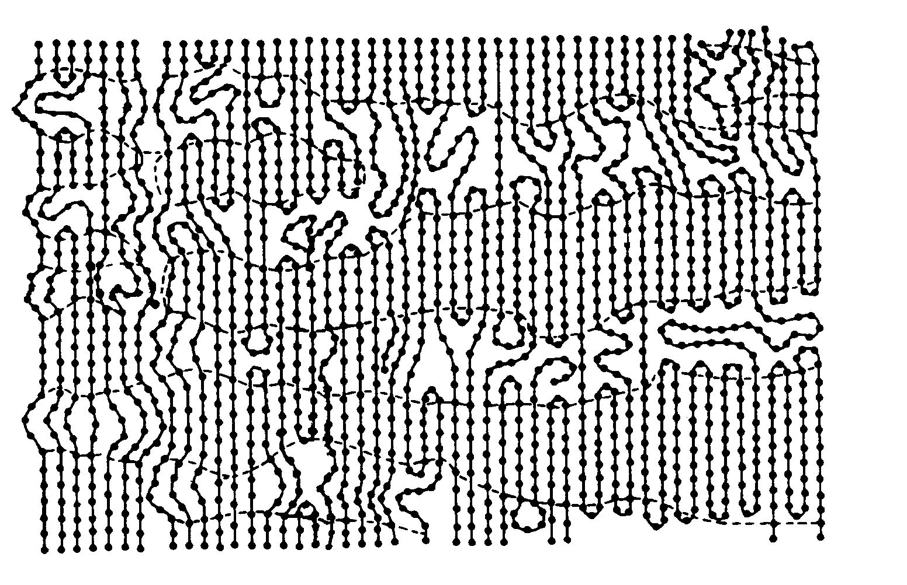
取向的高分子中不同形态的有序与无序示意图
}
Imperfect fibril
Amorphous
Modified
fringed
micelle
Paracrystalline
Fringed
lamellar
Amorphous
with
correlation
Old fringed
micelle
Crystal defects
Ward, I.M., Hadley, D.W., An Introduction to the Mechanical Properties of Solid Polymers, John Wiley & Sons Ltd., New York, 1993, p.16.

Slide 78
结晶度对玻璃转化的影响
Crystalline Polymers - multiphase systems - can be thought of as being made up of an amorphous phase containing dispersed crystalline units.
Simple Picture of Two Phase System - crystalline phase acts to restrain mobility of neighboring amorphous regions
General Case for Semicrystalline Polymers
  Increasing Crystallinity will increase the glass transition temperature, decrease the intensity of the glass transition, and broaden the transition temperature range.
Reference: Turi, Edith, A, Thermal Characterization of Polymeric Materials, Second Edition, Volume I., Academic Press, Brooklyn, New York, P. 518.

Slide 79
结晶度对玻璃转化的影响
AMORPHOUS PET
CRYSTALLINE PET
x
x
x
x
x
x
x
x
x
x
x
x
x
x
x
x
x
x
x
x
1.0
x
10
1.0
x
10
x
x
x
x
x
x
5
-2
x
x
5
-2
x
x
x
x
x
x
x
x
x
x
9
x
9
Tan δ
Tan δ
x
Modulus (X 10 Nm )
Modulus (X 10 Nm )
0.1
1.0
0.1
1.0
x
0.5
0.5
x
x
x
x
x
0.01
x
0.1
0.01
0.1
20
40
60
80
100
120
140
160
20
40
60
80
100
120
140
160
Temperature (°C)
Temperature (°C)
Redrawn with permission from Thompson and Woods, Trans. Faraday Soc., 52, 1383 (1956)

Slide 80
结晶度对玻璃转化的影响
“The major effect of the crystallite in a sample is to act as a crosslink in the polymer matrix. This makes the polymer behave as though it was a crosslinked network, but as the crystallite anchoring points are thermally labile, they disintegrate as the temperature approaches the melting temperature, and the material undergoes a progressive change in structure until beyond T_{m}, when it is molten”
The Main Points
1. “Crystallinity only affects the mechanical response in the temperature range T_{g} to T_{m}, and below T_{g} the effect on the modulus is small.”
2. “The Modulus of a semi-crystalline polymer is directly proportional to the degree of crystallinity, and remains independent of temperature if the amount of crystalline order remains unchanged.”
65%
Modulus
40%
25%
0% Crystallinity (100% Amorphous)
M.P.
Temperature
Cowie, J.M.G., Polymers: Chemistry & Physics of Modern Materials, 2nd Edition, Blackie academic & Professional,
and imprint of Chapman & HallBishopbriggs, Glasgow, 1991p. 330-332. ISBN 0 7514 0134 X

Slide 81
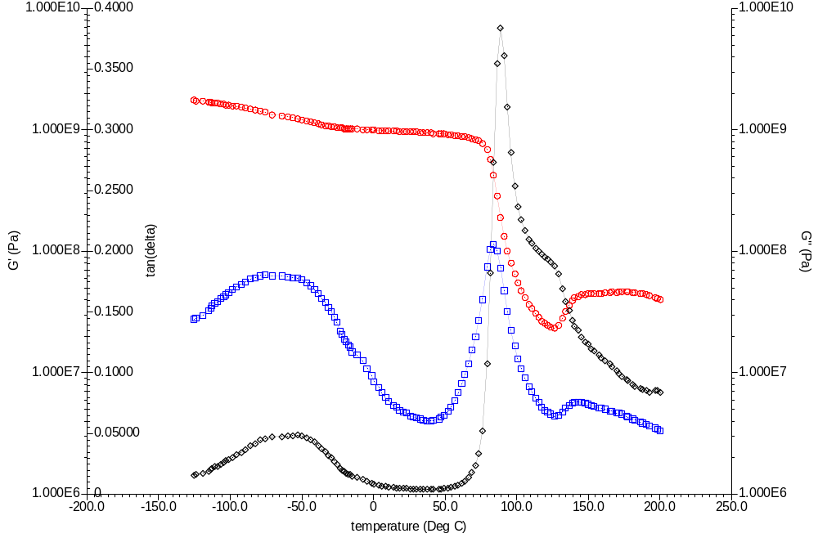
PET Bottle Resin - Polyethylene terepthalate
Temperature Ramp at 3°C/min.
Frequency = 1 Hz
Strain = 0.025%
α- transition
T_{g} = 88.0°C
G’
Cold
Crystallization
G”
β- transition
-56.62°C
tan δ

Slide 82
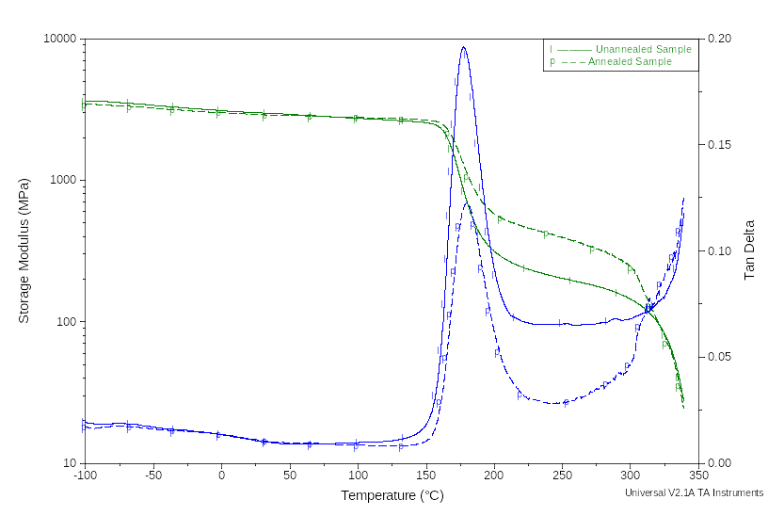
样品退火的影响

Slide 83
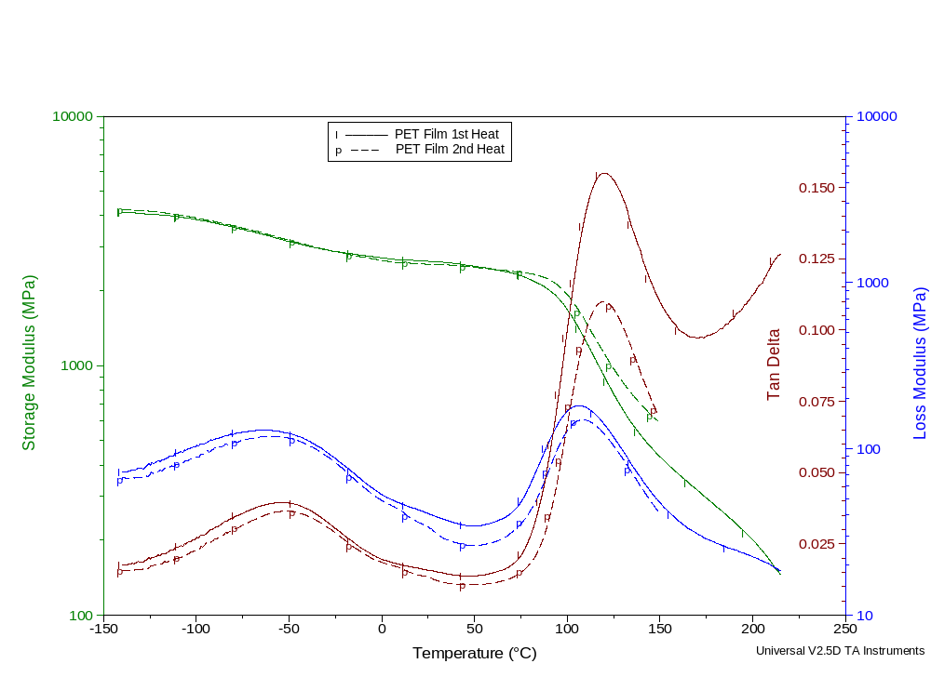
PET Film: Heat - Cool - Heat

Slide 84
分子结构 – 支链
A polymer chain can form a secondary chain initiating from a point on the main chain. This is called chain branching
A schematic of a branched polyethylene chain is shown here. The presence of branches changes the mechanical properties considerably to linear polyethylene.
Branch
Main Chain
Carbon
Hydrogen

Slide 85
高分子支链对性能的影响－聚乙烯样品
HDPE
LLDPE
Structurally regular chain with few branch points.
Polymer chains can pack efficiently resulting in a highly
crystalline material with high density
LDPE
Can be produced to have a chain with a controlled number
of short chain branches yielding densities intermediate between
HDPE and LDPE.
Property LDPE LLDPE HDPE
Melting Point (K) 383 393-403 >403
Density (g/cm³) 0.92 0.92 - 0.94 0.94 - 0.97
Film Tensile 24 37 43
strength (Mpa)
Highly branched with much lower crystalline content
and density compared to HDPE
Cowie, J.M.G., Polymers: Chemistry & Physics of Modern Materials, 2nd Edition,
Blackie academic & Professional, and imprint of Chapman & HallBishopbriggs, Glasgow, 1991p. 342-345
ISBN 0 7514 0134 X

Slide 86
分子结构 – 分子量的影响
分子量对材料Tg温度以下的模量没有实质性的影响
对于应用中机械强度非常重要的领域，如果分子量足够高，Tg和模量的降低不依赖于分子量。
低分子量（低于Mc, 这时分子没有缠结）是个例外，橡胶平台区对分子量有着强烈的依赖性。在没有交联的情况下，材料的行为取决于分子缠结。橡胶平台的宽度取决于每个分子中缠结点的数量。
Notes:
Tg and the drop in modulus are also nearly independent of MW if the MW is high enough for applications where mechanical strength becomes important
With the exception of low molecular weight (below M_{c} where there are no entanglements), the rubbery plateau region above T_{g} is strongly dependent on MW. In the absence of true crosslinks, the behavior is determined by entanglements. The length of the rubbery plateau is a function of the number of entanglements per molecule.

Slide 87
分子结构 – 分子量的影响
Glassy Region
Rubbery Plateau
Region
Transition
Region
MW has practically no effect on the modulus below Tg
  log E' (G')
High
MW
Low
MW
Med.
MW
Temperature

Slide 88
分子结构 – 交联
线性高分子沿其长链与其它分子链之间可能有化学或物理的结合点从而造成交联结构。 化学交联体系是我们熟知的热固性高分子，因为交联剂有热活性。

Slide 89
交联对Tg的影响
在高分子中引入交联会增加其密度。随着样品密度的增加，分子的运动被限制，这样便造成玻璃转化温度的升高。
如果交联密度较低，Tg可能随交联数增加而线性增加。
如果交联密度较高，Tg变得很泛而没有很好的规律。

Slide 90
交联的影响
M = MW between
crosslinks
c
120
160
300
  log E' (G')
1500
9000
30,000
Temperature

Slide 91
小结：结晶、分子量和交联对材料性能的影响
Increasing
Crystallinity
Amorphous
Crystalline
  log Modulus
3 decade drop
in modulus at T_{g}
Cross-linked
T_{m}
Increasing MW
Temperature

